Slide 1



Slide 2
Introdução a API do JavaTM Javadoc
Professor Artur Todeschini Crestani

Slide 3
Introdução ao API do Javadoc
Objetivos:
Conhecer a API;
Ver padrões da convenção da JCP;
Conhecer classes em da linguagem Java;
Auto-conhecimento com a leitura da API;
Conhecer a ferramenta Javadoc;
Gerar documentação dos seus códigos.

Slide 4
Conceitos
Veremos alguns conceitos importantes como métodos e API. Como fazemos a leitura da API da linguagem Java™.

Slide 5
O que é API ?
API do inglês Application Programming Interface traduzindo para o português Interface de Programação de Aplicativos é um conjunto de rotinas e padrões estabelecidos por uma linguagem para a utilização das suas funcionalidades. Iremos aprender como ler a API da linguagem Java™.

Slide 6
Classe
Classe: Um modelo que descreve os tipos de estados e de comportamento que os objetos do seu tipo terão. (SIERRA, 2006, p. 2).

Slide 7
Objeto
Objeto: No momento da execução, quando a Maquina Virtual Java (JVM) encontrar a palavra reservada new, ela usa a classe apropriada para criar um objeto que será uma instância dessa classe. Esse objeto terá o seu próprio estado e terá acesso a todos os comportamentos (métodos) definidos pela sua classe. (SIERRA, 2006, p. 2).

Slide 8
Estado (variáveis de instância)
Estado: Cada objeto (instância de uma classe) terá o seu conjunto único de variáveis de instâncias conforme definido na classe. Coletivamente, os valores atribuídos às variáveis de instância de um objeto compõem o estado do objeto. (SIERRA, 2006, p. 2).

Slide 9
Comportamentos (métodos)
Métodos: Ao um programador cria uma classe, o mesmo cria métodos para essa classe. É neles que os algoritmos são executados e que os dados (valores das variáveis) são manipulados. (SIERRA, 2006, p. 2).

Slide 10
Métodos em Java
Métodos em Java são similares a procedimentos e funções assim como em outras linguagens de alto nível. Normalmente correspondem a “trechos” de códigos que podem ser chamados a qualquer momento pela mesma classe ou de outra classe. (GOODRICH, 2001, p. 23).

Slide 11
Métodos em Java
Em Java não há um definição bem clara do que é um procedimento ou uma função. Para (GOODRICH) o conceito de método é tiver o tipo de retorno void ele será um procedimento, caso contrário ele será chamado de função. Para retornar um valor em Java devemos utilizar a palavra reservada return. O tipo retornado deve ser compatível com o tipo do retorno caso contrario haverá um erro de compilação. (GOODRICH, 2001, p. 25).

Slide 12
Acesso a API on-line
A API Java está disponível para consulta.
http://docs.oracle.com/javase/7/docs/api/
Observações: a cada versão do Java muitas classes e métodos são adicionados portando tenha certeza de consultar a versão que você esteja utilizando.

Slide 13
Acesso a API off-line
A API Java pode ser baixada e utilizada também da mesma forma se estivesse on-line.
http://www.oracle.com/technetwork/pt/java/javase/downloads/index.html

Slide 14
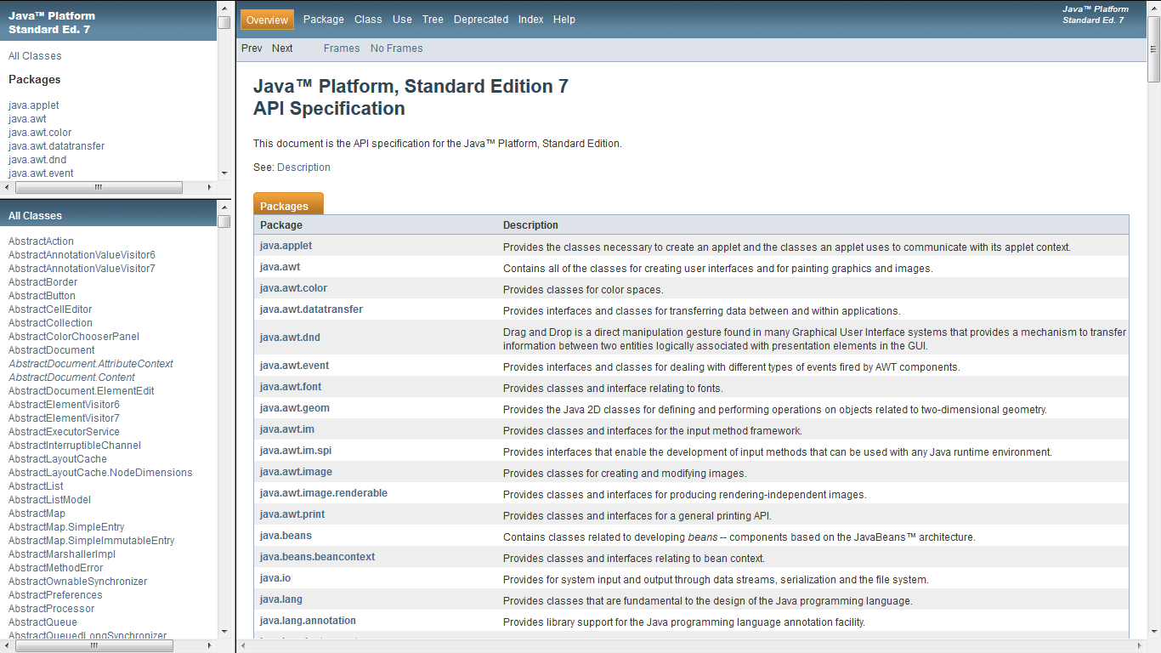
API Java
Pacotes

Slide 15
API Java
Lista de classes e interfaces no pacote selecionado

Slide 16
API Java
Vamos utilizar um pouco a API vamos conhecer um pouco mais sobre a classe String.
Vamos procurar pelo pacote java.lang ... e encontrar a classe String

Slide 17
String em Java
Conceitualmente, String Java são seqüências de caracteres Unicode. Por exemplo a String (literal) "Java \u2122" consiste nos cinco caracteres Unicode J,a,v,a, TM. A linguagem Java não tem um tipo literal intrínseco. Ao invés disso, a biblioteca padrão Java contém uma classe predefinida chamada String. Cada literal entre aspas é uma instância da classe String. (HORSTMANN, 2008, p. 28).

Slide 18
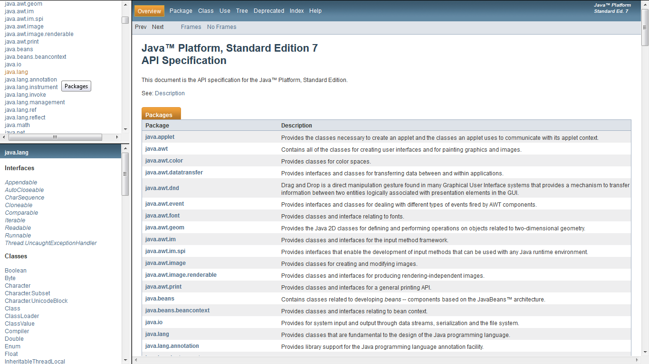
API Java
Procure pelo pacote java.lang
Observe que agora temos uma lista de interfaces e
classes desse pacote procure a classe String

Slide 19
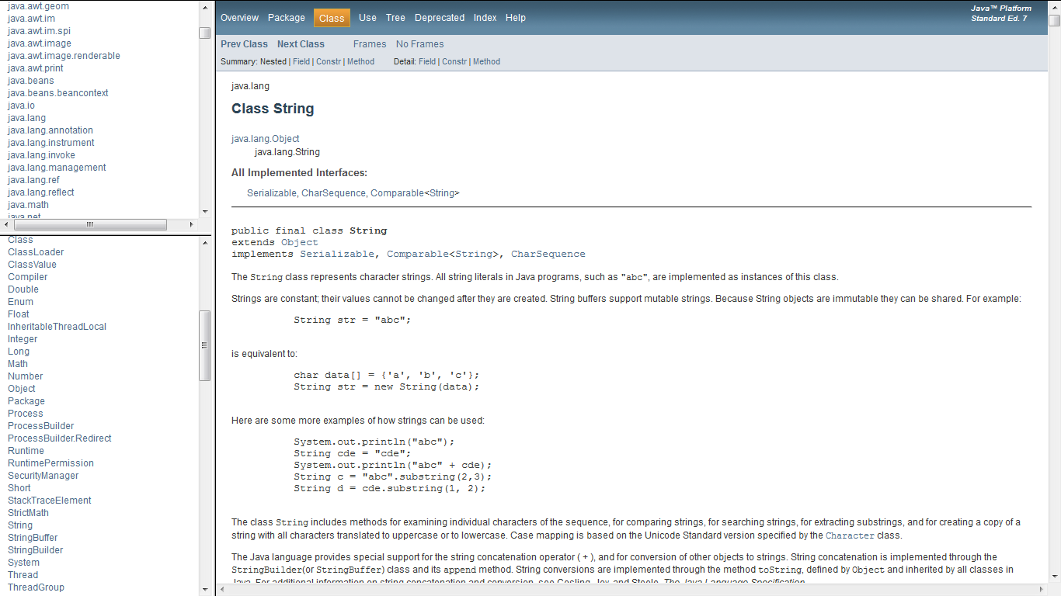
API Java
Localização (pacote)
Hierarquia da classe
Descrição de como obter objetos dessa classe
Descrição a respeito da classe e seu uso

Slide 20
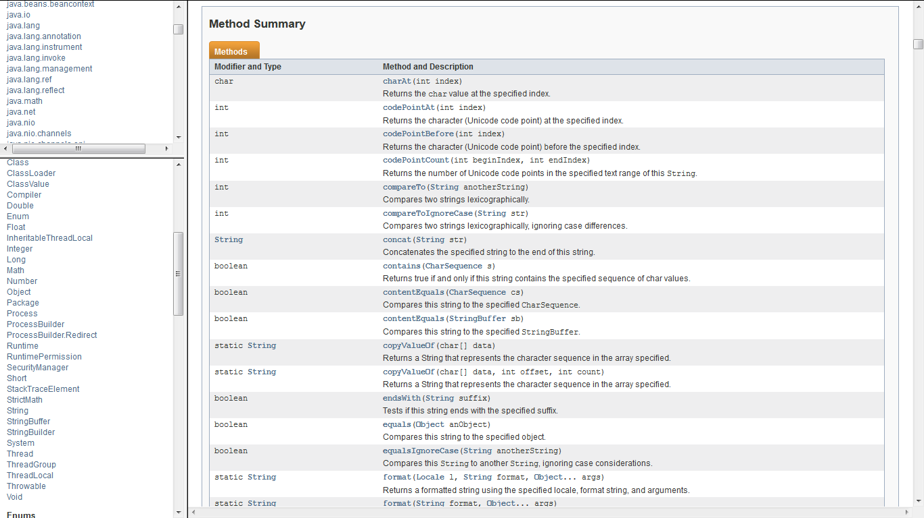
API Java
Retorno do método
Nome do método (link para detalhamento)
Parâmetros do métodos
Descrição sobre o
uso do método

Slide 21
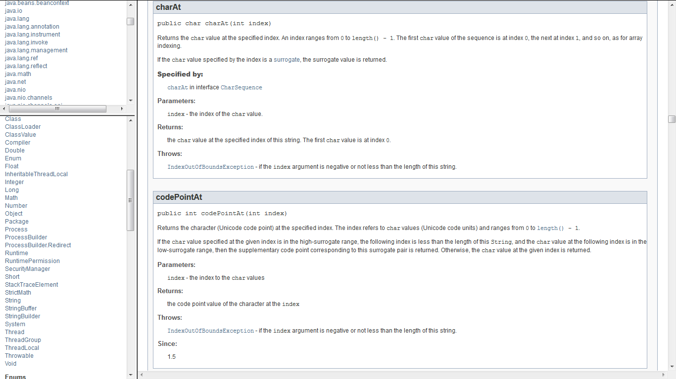
API Java
Detalhamento do método charAt da classe String

Slide 22
Referencias Bibliográficas
GOODRICH, Michael T., Estrutura de Dados e Algoritmos em Java. ed Bookman, Porto Alegre RS, 2001.
HORSTMANN, Cay; CORNEL, Gary Core Java Fundamentals v.1, Sun Microsystem Press ed. 8 2008.
SIERRA, Kathy Use a cabeça! Java. ed. Alta Books, Rio de Janeiro, RJ 2005.
SIERRA, Kathy. Certificação Sun para programador Java 5 Guia de estudo SCJP. ed. Alta Books, Rio de Janeiro, RJ 2006.

